Slide 1
Wo stehen die Figuren?

Slide 2
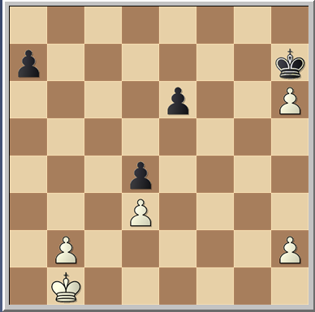
Aufgabe 1

Slide 4
Wo stehen die Figuren?

Slide 5
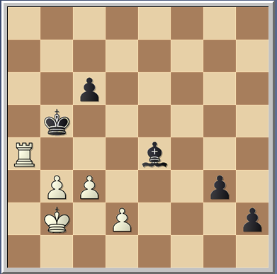
Aufgabe 2

Slide 7
Wo stehen die Figuren?

Slide 8
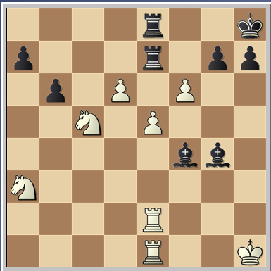
Aufgabe 3

Slide 10
Wie viele schwarze Figuren sind angegriffen?

Slide 11
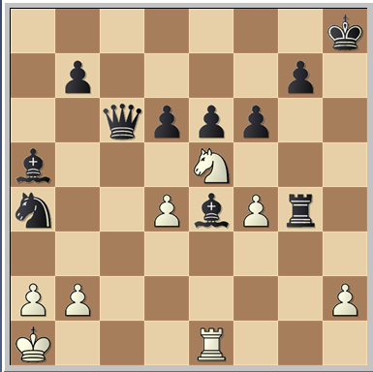
Aufgabe 4

Slide 13
Wie viele weiße Figuren sind angegriffen?

Slide 14
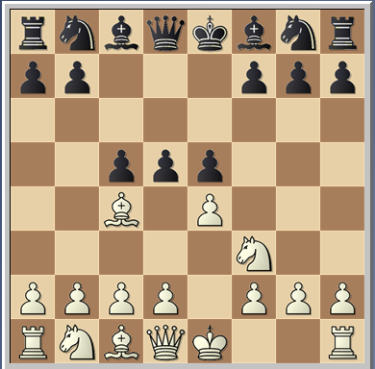
Aufgabe 5

Slide 16
Gibt es ein Schachmatt (wenn ja, für welche Farbe / Zug notieren)?

Slide 17
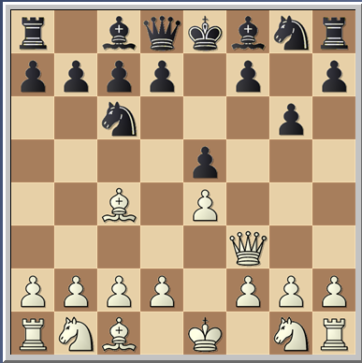
Aufgabe 6

Slide 19
Schwarz am Zug.
Notiere die möglichen schwarzen Verteitigungszüge.

Slide 20
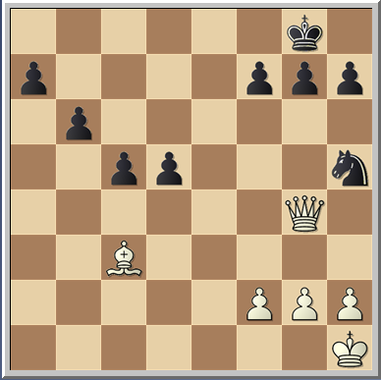
Aufgabe 7

Slide 22
Weiß am Zug.
Notiere die möglichen weißen Verteitigungszüge.

Slide 23
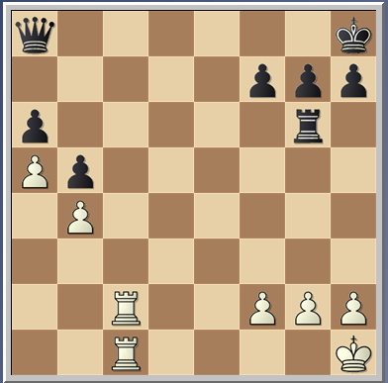
Aufgabe 8

